Slide 1
سياسات وقرارات المنتجات Product decisions
الفصل الخامس

Slide 2
تعريف المنتج Concept of Product
في المفهوم الحديث يقصد بالمنتج « أي شي ملموس أو غير ملموس يمكن الحصول علىه من خلال عملية التبادل و يتضمن منافع وظيفية و اجتماعية و نفسية ، كما يمكن أن يكون سلعه ، خدمة ، فكرة ، شخص ، مكان ، منظمة أو مزيج من هؤلاء»
ويعرفMcCarthy & Rerreault المنتج على أنه « كل شي معروض في السوق من جانب منظمة معينة ليستخدم في اشباع حاجة معينة من خلال بعض الفوائد التي يمكن الحصول علىها»

Slide 3
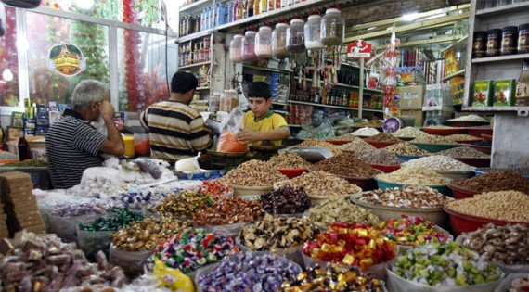
تعريف المنتج Concept of Product

Slide 4
تعريف المنتج Concept of Product
و يرىKotler المنتج على أنه « اي شيء يمكن تقديمه للسوق بغرض الاستهلاك او الاستخدام او الحيازة لاشباع حاجه أو رغبة معينة و هو بذلك يشمل الاشياء المادية ,الخدمات غير المادية، و الأشخاص و الأماكن و المنظمات و الافكار.
أما Stanton & Futrellفيعرفا المنتج على أنه « مجموعه من الصفات الملموسة و غير الملموسة بما في ذلك العبوة و الشكل و اللون و السعر و السمعه و المكانه لكل من المنتج و البائع و كذلك خدمات ما بعد البيع و التي يتم تقديمها للمشتري المتوقع كعرض يستخدم في اشباع حاجاته»

Slide 5
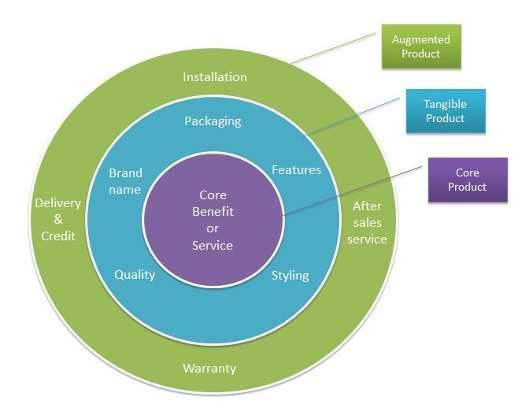
مستويات مفهوم المنتج
المستوى الأول : جوهر المنتج : المنافع الرئسية للمنتج ( مثال : جوهر السيارة هو الانتقال )
المستوى الثاني : المنتج الملموس : الادوات اللازمة لتحويل الجوهر الى منتج ملموس ( تعطي مجال للتمايز)
المستوى الثالث: الخدمات الاضافية : التي يقدمها المصنع للمستهلك و هي ايضا مجال للتمايز.

Slide 6
أسئلة للمناقشة
تمثل السلع الاستهلاكية تلك السلع التي تشترى من قبل المستهلك النهائي من أجل الاستهلاك الشخصي. قارن بين أنواع السلع الاستهلاكية (الميسرة و التسوق و الخاصة و غير المنشودة) من حيث السلوك الشرائي و السعر و التوزيع و الترويج، و معززا إجابتك بأمثلة تطبيقية.

Slide 7
أنواع السلع الاستهلاكية
غير المنشودة | الخاصة | التسوق | الميسرة | الجوانب التسويقية
وعي قليل بوجود المنتج او معرفة قليلة و عدم اهتمام بالمنتج | تفضيل قوي وولاء لبعض العلامات و جهود شراء خاصة و القليل من المقارنة ، حساسية قليلة للسعر | غير متكرر، المزيد من التخطيط و الجهود للشراء و المقارنة بين البدائل | شراء متكرر و منخفض الأهمية، التخطيط قليل، لا داعي للمقارنة بين البدائل | السلوك الشرائي
متغير | مرتفع | مرتفع | متدني | السعر
متغير | حصري | اختياري (اماكن مختارة) | مكثف | التوزيع
اعلان مكثف و جهود بيعية من البائع و المنتج | ترويج محدد بعناية من البائع و المنتج | الاعلان و البيع الشخصي من قبل المنتج و البائع | ترويج كبير من قبل المنتج مثل بيبسي كولا اما في الخضروات فلا داعي للترويج | الترويج
بوليصة التأمين على الحياه و التبرع بالدم | سلع الرفاهية مثل الكرستال و الساعات الروليكس | الاجهزة الكهربائية و الرقمية و الاثاث و الملابس | كل مايتم شراؤءه من البقال | الأمثلة

Slide 8
خصائص السلع الاستهلاكية
عدد المشترين كبير و الاسواق منتشرة
وحدة الشراء صغيرة
قلة المعلومات لدي المشترين
الاعتبارات الشخصية توجه المشترين

Slide 9
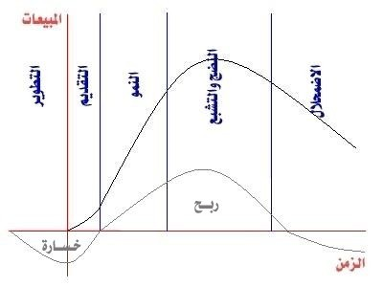
دورة حياة المنتجPLC

Slide 10
PLC مراحل دورة حياه المنتج
الانحدار | النضج | النمو | التقديم | الخصائص
متراجعه | تصل الذروة | ترتفع بسرعة | منخفضة | المبيعات
منخفضة | منخفضة | متوسطة | مرتفعه/مستهلك | التكالىف
منخفضة | مرتفعة | تنمو | سالبة | الارباح
المتقاعسون | الغالبية المتوسطة | المتبنون الاوائل | المبتكرون | المستهلكين
عدد متراجع | عدد مستقر يبدأ بالتراجع | عدد متنامي | قليلة | المنافسين
تقليل النفقات و تعظيم العوائد | تعظيم الأرباح و المحافظة على الحصة السوقية | زيادة الحصة السوقية | خلق الوعي والحث على تجربة المنتج | الهدف الاستراتيجي

Slide 11
أسئلة للمناقشة
تتمايز ستراتيجيات التسويق في منظمات الاعمال المعاصرة حسب مراحل دورة حياة المنتج (التقديم و النمو و النضج و الانحدار). قارن بين هذه الستراتيجيات حسب المنتج و السعر و التوزيع و الاعلان و الترويج، و معززا إجابتك بأمثلة تطبيقية.

Slide 12
ستراتيجيات التسويق حسب مراحل دورة حياة المنتج
الانحدار | النضج | النمو | التقديم | الاستراتيجيات التسويقية
التخلص من المنتجات الضعيفة | التنوع في المنتج و العلامات التجارية | المنتج المضاف: خدمات وضمان | المنتج الاساسي Basic | المنتج
خفض الاسعار | التسعير بهدف مقابلة المنافسين أو التغلب علىهم | تسعير بهدف اختراق السوق | تسعير : الكلفة + هامش الربح | السعر
توزيع اختياري وغلق المنافذ غير المربحة | بناء توزيع أكثر كثافة | بناء شبكة توزيع مكثفة | توزيع انتقائي | التوزيع
يخفض الاعلانات بمستوى يحافظ على ولاء المستهلك العالى | التركيز على الفروقات بين العلامات التجارية و المزايا | خلق وعي واهتمام في السوق الكلي | خلق الوعي لدي المتبنون الاوائل و التجار | الاعلان
يخفض لادنى مستوى | يزداد الترويج لحمل المستهلكين للتحول من علامه لاخرى | يقل االترويج بسبب ارتفاع الطلب | ترويج مكثف للتشجيع على تجربة المنتج | ترويج المبيعات

Slide 13
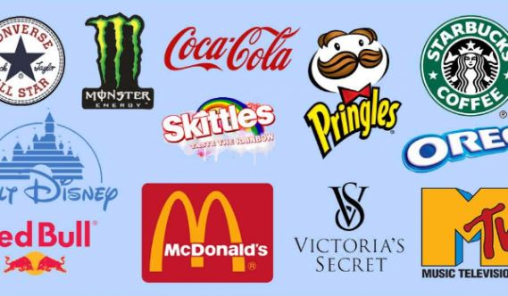
القرارت الخاصة بالمنتج : العلامة التجارية

Slide 14
القرارت الخاصة بالمنتج : العلامة التجارية
تعريف العلامة التجارية حسب الجمعية الأمريكية للتسويق:
«هو الاسم أو المصطلح أو الاشارة أو التصميم أو مزيج من هؤلاء بغرض تميز منتج منظمة عن غيرها من منتجات المنافسين» .
أسباب استخدام العلامة التجارية :
حماية المنتجات من التقليد و ذلك من خلال تسجيلها قانونيا
تساعد في تمييز المنظمة المنتجة و الحصول على خدمات ما بعد البيع
تسهل عمليات الترويج للمنتجات من خلالة كلمة الفم المنقوله و الاعلانات و التسويق المباشر
زيادة الولاء للعلامة التجارية التي تقدمها الشركة للمستهلك عند كل عملية شراء
تساعد من خلال السمعة القوية على اضافة منتجات جديدة و حديثة بنفس الاسم التجاري

Slide 15
فوائد العلامة التجارية
اولا : بالنسبة للمشتري:
تسهل عملية تحديد السلع و الخدمات التي يبحث عنها عند الشراء
تأكد الحصول على نفس مستوى الجودة عند اعادة الشراء
تعمل على لفت انتباه المستهلك لأية خصائص أو سمات يمكن أن تتصف بها السلع الجديدة
تعمل على تقليص الخطر النفسي و الاجتماعي الحاصل خلال عملية الشراء
تدعم المكانة الاجتماعية والشعور بالاختلاف / الفخر / الاعتزاز لمستخدمها.

Slide 16
فوائد العلامة التجارية
ثانيا : بالنسبة للبائع
السهولة في مناولة السلع و الخدمات عند عرضها في المحل او أثناء الاعلان
تقلل من مقارنات الأسعار لانها تعد عاملا مهما عند الشراء
تساعد في المحافظة على الخصائص الفريدة للمنتج ضمن التصنيف السلعي عند تقليدها من قبل المنافسين
تساعد على تجزئة السوق و خدمة الاسواق المستهدفه
توفر الحماية اللازمة للمحافظة على خصائص المنتج و الحماية من التزييف.

Slide 17
اختيار الاسم للعلامة التجارية
عند اختيار العلامة التجارية لابد مراعاة الشروط التالىة :
أن يكون الاسم سهل النطق و الفهم و التذكر (اعمار)
أن يكون معبرا عن مزايا المنتج و استعمالاته ( مثال كريم دوف العناية المكثفة)
أن يكون مميزا عن الاسماء الاخرى (القرشي للعطور)
أن يكون قابل للتسجيل و الحماية القانونية
يمكن أن يستخدم لسلع أخرى ضمن الخط الانتاجي
يسهل ترجمته الى اللغات الأخرى دون وجود مترادفات سلبية المعنى.

Slide 18
القرارات الخاصة بالمنتج: التغليف والعبوة

Slide 19
القرارات الخاصة بالمنتج: التغليف والعبوة
التغليف احد العناصر او المكونات المادية الشكلية للسلعه و يعتبر من العناصر الفعالة في التأثير على القرار الشرائي للمستهلك و تكوين مدركاته حول المنتج
مستويات التغليف
يأتي التغليف على عدة مستويات : مثال علبة البسكويت او الكيك Cadbury
المستوى الأول : ذلك الذي يحفظ المنتج الرئيسي على سبيل المثال الطبق البلاستيكي او الغلاف ( الورق المقوى) لحفظ حبات البسكويت / الكيك
المستوى الثاني الغلاف النايلون الذي يحمي المستوى الاول
المستوى الثالث : الغلاف الكرتون الذي يحفظ المنتج خلال عملية النقل و المناولة من الرف الى عربة التسوق
المستوى الرابع : العبوة الكرتونية التي تحمل عدد من وحدات المنتج لغاية النقل من المستودعات الى اماكن التوزيع
يرفع التغليف من كلفه المنتج و بالتالى يضاف على السعر النهائي الذي يدفعه المستهلك.

Slide 20
أسئلة للمناقشة
يُعد التغليف أحد العناصر أو المكونات الشكلية للسلعة و يؤثر على المستهلك في تشكيل إدراكه و تصوره عن السلعة. حلّل وظائف التغليف، و معززا إجابتك بأمثلة تطبيقية.

Slide 21
القرارات الخاصة بالمنتج :التغليف والعبوة
يساعد التغليف في تحقيق العديد من الوظائف و منها :
يلعب دورا رئيسيا في حماية المنتجات اثناء عمليات النقل و المناولة
يعلب دورا في الترويج للمنتج من خلال متانة التغليف او الالوان المستخدمة او التصميم الجذاب حيث يمكن ان يكون مصدرا للتمايز ( تصميم عبوات الاجبان السائلة و الصلصات المقلوبة لسهولة الاستخدام)
يلعب كذلك دورا ترويجيا في زيادة الاستخدام من خلال الوصفات التي تأتي على الغلاف، فتحفز عملية الشراء و تجربة المنتج

Slide 22
القرارات الخاصة بالمنتج :التغليف والعبوة
يساعد التغليف في تحقيق العديد من الوظائف و منها :
تحقق الحماية و الامن و السلامة ، التغليف يمنع من العبث بمحتويات العبوة
يعمل على حماية الاطفال من الاستهلاك الضار لمحتويات العبوات سواء الأدوية او غير ذلك
يساعد على حفظ المنتجات للاستخدام المتكرر او على مدار العام ( المعلبات)
يلعب دورا في المحافظة على البيئة من خلال التغليف الصديق للبيئة

Slide 23
مشكلات تسويقية معاصرة
يُعد التغليف أحد العناصر أو المكونات الشكلية للسلعة و يؤثر على المستهلك في تشكيل إدراكه و تصوره عن السلعة. حلّل وظائف التغليف لمنتجات الادوية و المعقمات و المطهرات و معززا إجابتك بأمثلة تطبيقية.

